Slide 1
常微分方程数值解法 Numerical Methods for System of Ordinary Differential Equations

Slide 2
常微分方程及其求解的基本概念
初值问题与边值问题
例

Slide 3
常微分方程及其求解的基本概念
只有一个自变量的微分方程称为常微分方程(ODE)；有多个自变量的微分方程称为偏微分方程(PDE)。
方程中未知函数导数的最高阶称为方程的阶数。上例是二阶的。
方程中所有未知函数及其各阶导数都是一次的，方程称为线性的。上例是线性的。
一个任意n阶的ODE，如果可以写成 则称方程是显式的。上例是显式的。
否则称为隐式的,一个例子：

Slide 4
常微分方程及其求解的基本概念

Slide 5
常微分方程及其求解的基本概念

Slide 6
常微分方程数值解法的重要性

Slide 7
常微分方程数值解法的基本思想

Slide 8
Taylor展开方法
直接利用Taylor展开式来得到ODE的解。
我们通过一个例子来说明：
例

Slide 9
Taylor展开方法

Slide 10
Taylor展开方法
Taylor 展开求ODE例
二阶
三阶
四阶
分析解
h
y(
h )
y(
h )
y(
h )
0
1.00000
1.00000
1.00000
1.00000
12.00
0.1
1.11000
1.11033
1.11034
1.11034
二阶
0.2
1.24000
1.24267
1.24280
1.24281
0.3
1.39000
1.39900
1.39968
1.39972
10.00
三阶
0.4
1.56000
1.58133
1.58347
1.58365
0.5
1.75000
1.79167
1.79688
1.79744
8.00
四阶
0.6
1.96000
2.03200
2.04280
2.04424
分析解
0.7
2.19000
2.30433
2.32434
2.32751
0.8
2.44000
2.61067
2.64480
2.65108
y
6.00
0.9
2.71000
2.95300
3.00768
3.01921
1
3.00000
3.33333
3.41667
3.43656
4.00
1.1
3.31000
3.75367
3.87568
3.90833
1.2
3.64000
4.21600
4.38880
4.44023
1.3
3.99000
4.72233
4.96034
5.03859
2.00
1.4
4.36000
5.27467
5.59480
5.71040
1.5
4.75000
5.87500
6.29688
6.46338
1.6
5.16000
6.52533
7.07147
7.30606
0.00
1.7
5.59000
7.22767
7.92368
8.24789
0
0.5
1
1.5
2
1.8
6.04000
7.98400
8.85880
9.29929
x
1.9
6.51000
8.79633
9.88234
10.47179
2
7.00000
9.66667
11.00000
11.77811

Slide 11
Taylor展开方法
例

Slide 12
Euler方法

Slide 13
Euler方法
用直线近似函数y(x)
y₀
x₀
h
x₁
h
x₂
h
x₃

Slide 14
Euler方法
例

Slide 15
Euler方法
Euler法结果比较
计算值
精确解

Slide 16
Euler方法
注意此公式是隐的

Slide 17
Euler方法
梯形法
改进的Euler法

Slide 18
Euler方法
例

Slide 19
局部截断误差
定义

Slide 20
局部截断误差
例

Slide 21
单步法的阶
不同算法误差不同，定义一般情形的算法精度如下：
定义
Euler法、后退的Euler法和梯形法分别是1阶、1阶和2阶。

Slide 22
Runge-Kutta积分方法
由此得到高阶的单步法。
但是，往往右函数的高阶导数或者无法直接得到、或者计算太过复杂。所以实际的做法是：用[t_{n},t_{n+1}]区间中解曲线邻域的一些已知点函数值的线性组合来代替F(t,Y)的导数，从而得到高阶的单步法公式。

Slide 23
例
此处即通过计算已知点的函数值(K₁,K₂)的线性组合代替高阶导数，得到了较高的精度。

Slide 24
Runge-Kutta方法的推导
Runge-Kutta方法的一般形式：
确定了阶数之后，再通过Taylor展开、比较两边系数的方法，确定各待定系数：

Slide 25
二阶显式Runge-Kutta方法
展开各项如下：
其中

Slide 26
二阶显式Runge-Kutta方法
要使得方法是二阶的，则局部截断误差应该为三阶小量，即：

Slide 27
例

Slide 28
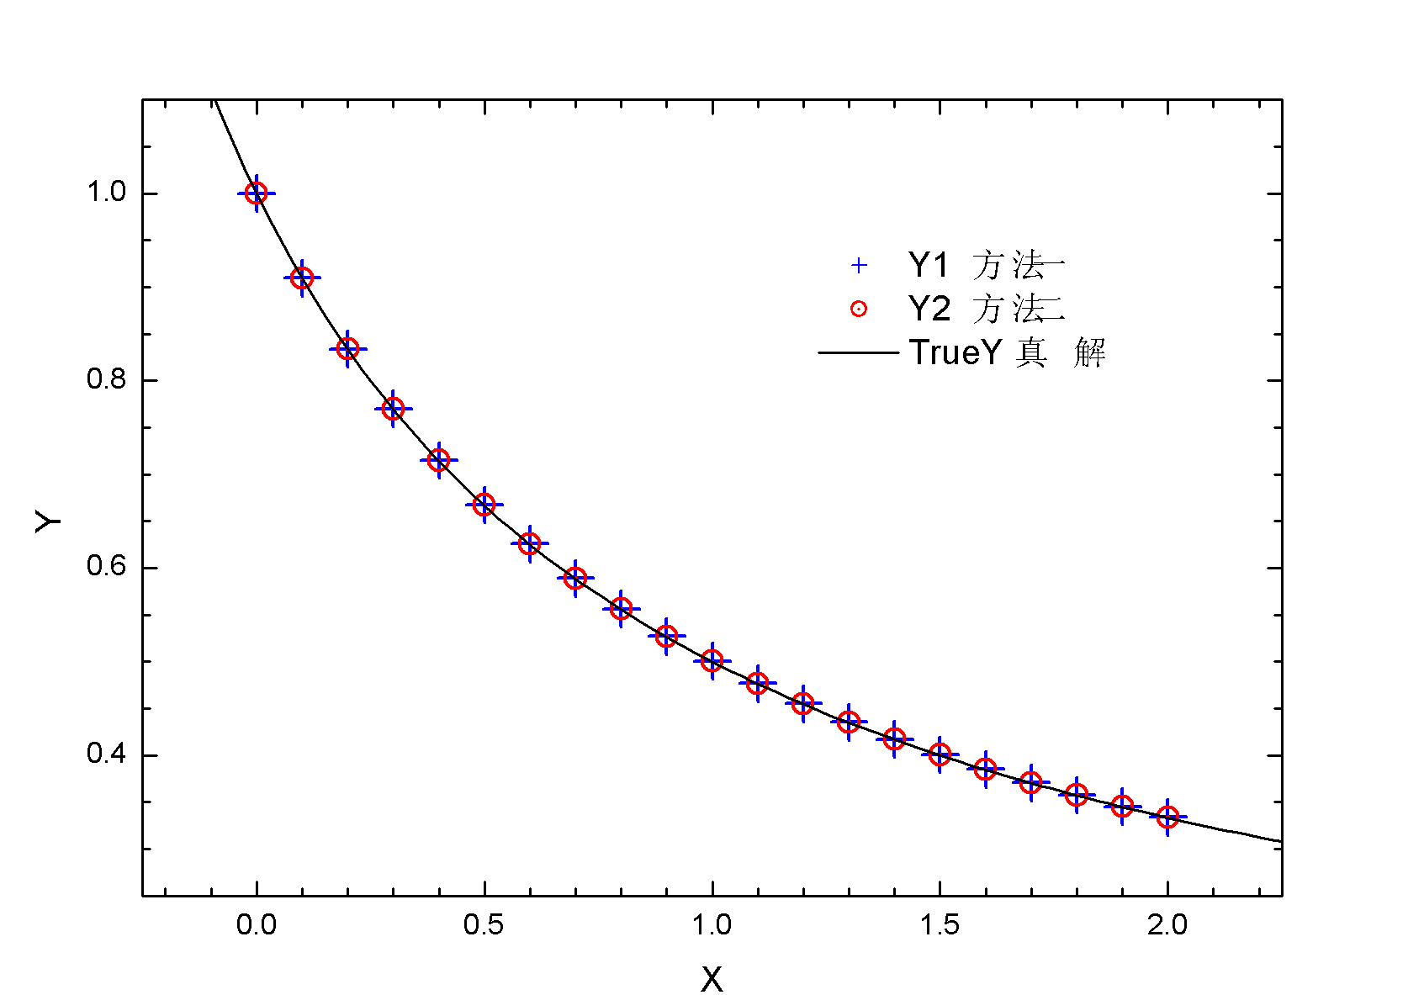
结果及比较

Slide 29
三阶显式Runge-Kutta方法
在推导二阶显式方法的过程中，注意到局部截断误差表达式中h³项包含了以下表达式：
因此若要在局部截断误差中消去h³项，必须增加包含了以上各项的多个方程，同时我们注意到r=2时，只有 等四个待定系数，少于方程的数目，所以这样的系数不存在。故： r = 2 时Runge-Kutta方法只能是二阶的。要得到三阶的方法，则必须有r = 3。

Slide 30
三阶显式Runge-Kutta方法

Slide 31
四阶显式Runge-Kutta方法

Slide 32
四阶显式Runge-Kutta方法
f₂
f₄
f₃
f₁
x_{n}
x_{n} + h/2
x_{n} + h

Slide 33
例
x | 四阶 | 二阶 | 真解 | 四阶误差 | 二阶误差
0.0 | 1.000000 | 1.000000 | 1.000000 | 0.0000 | 0.000000
0.1 | 1.104829 | 1.102450 | 1.104829 | 1.60E-7 | 2.38E-3
0.2 | 1.218597 | 1.211507 | 1.218597 | 3.40E-7 | 7.09E-3
0.3 | 1.340141 | 1.325766 | 1.340141 | 5.48E-7 | 1.44E-2
0.4 | 1.468175 | 1.443671 | 1.468175 | 7.69E-7 | 2.45E-2
0.5 | 1.601278 | 1.563506 | 1.601279 | 9.95E-7 | 3.78E-2
0.6 | 1.737880 | 1.683374 | 1.737881 | 1.20E-6 | 5.45E-2
0.7 | 1.876246 | 1.801179 | 1.876247 | 1.42E-6 | 7.51E-2
0.8 | 2.014457 | 1.914603 | 2.014459 | 1.68E-6 | 9.99E-2
0.9 | 2.150395 | 2.021086 | 2.150397 | 1.96E-6 | 1.29E-1
1.0 | 2.281716 | 2.117800 | 2.281718 | 2.32E-6 | 1.64E-1

Slide 34
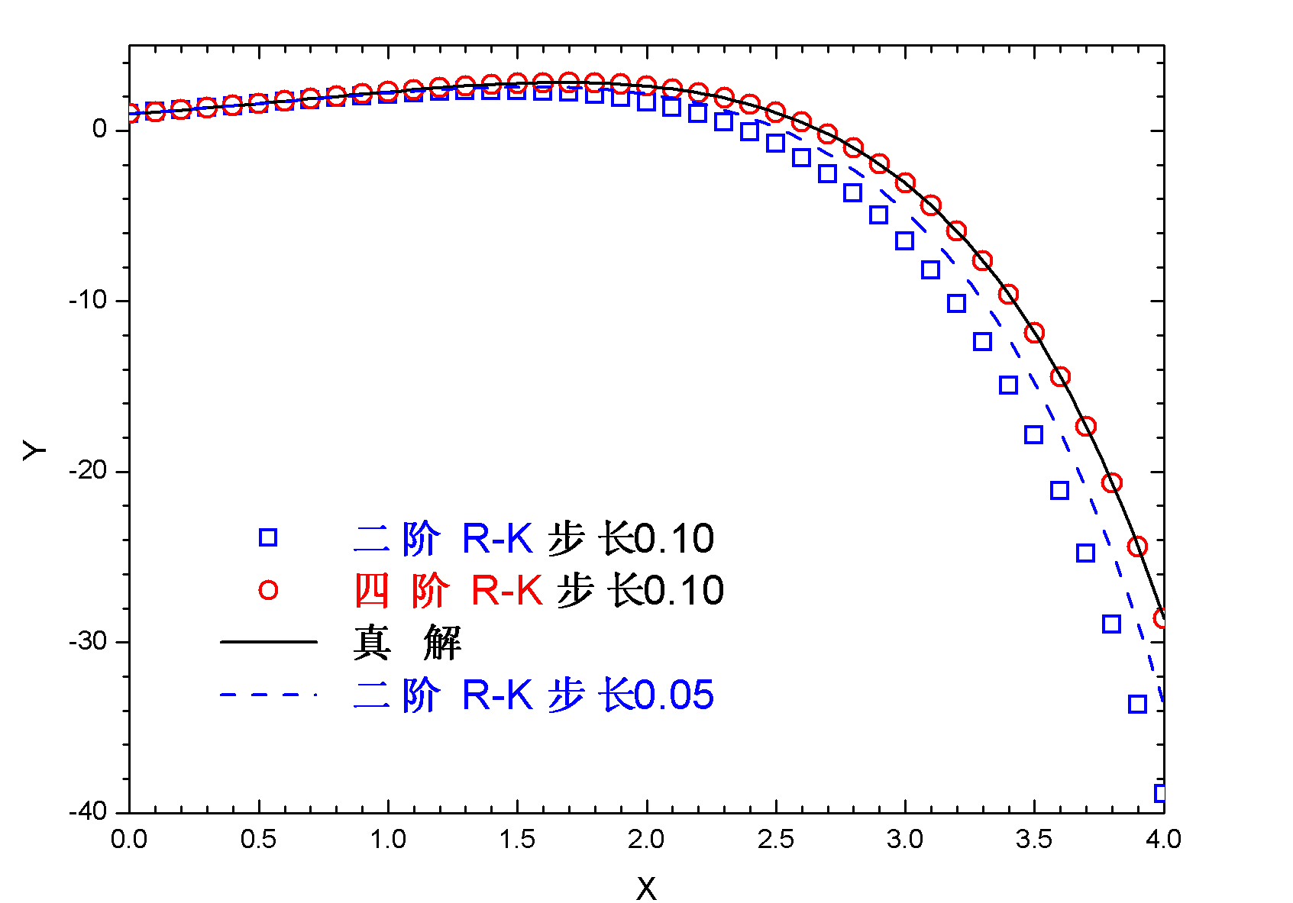
结果及比较

Slide 35
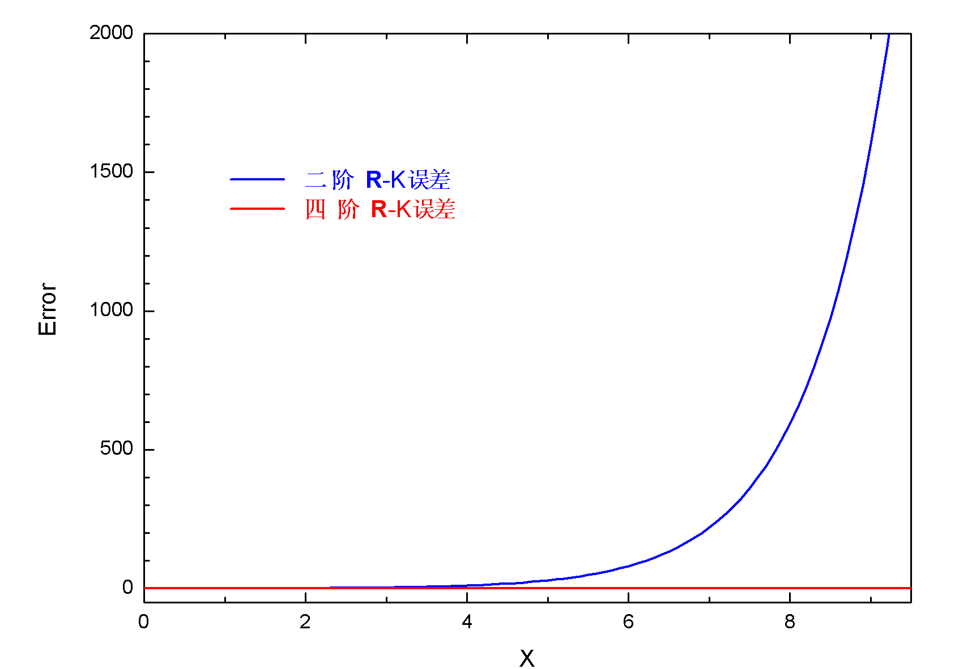
结果及比较

Slide 36
Another example found in Internet

Slide 37
关于Runge-Kutta方法

Slide 38
提高Runge-Kutta方法的精度的方法
提高精度最简单的方法是缩短步长，但要以牺牲计算速度和积累舍入误差为代价。

Slide 39
变步长的Runge-Kutta方法
作为妥协，如果能在计算过程中实时控制步长的大小，就可以在获得较高的计算速度的同时，保证较高的精度。

Slide 40
Runge-Kutta-Fehlberg方法
Fehlberg设计了一个更加精巧的嵌套方法如下：

Slide 41
Runge-Kutta-Fehlberg方法
Fehlberg给出的四阶、五阶公式RKF4(5)如下：

Slide 42
Runge-Kutta-Fehlberg方法
七阶、八阶RKF7(8)

Slide 43
Runge-Kutta-Fehlberg方法
七阶、八阶RKF7(8)

Slide 44
单步法

Slide 45
单步法的收敛性与稳定性
定义

Slide 46
收敛性与相容性
定义
定理
证明

Slide 48
例

Slide 49
收敛性与相容性
定义

Slide 50
绝对稳定性与绝对稳定域
定义
例
x | y(h=0.005) | y(h=0.025) | y(h=0.025) | 精确解
0 | 1 | 1 | 1 | 1
0.025 | 3.125E-2 | -1.500E00 | 2.857E-1 | 8.208E-2
0.050 | 9.766E-4 | 2.250E00 | 8.163E-2 | 6.738E-3
0.075 | 3.052E-5 | -3.375E00 | 2.332E-2 | 5.531E-4
0.100 | 9.537E-7 | 5.063E00 | 6.667E-3 | 4.540E-5

Slide 51
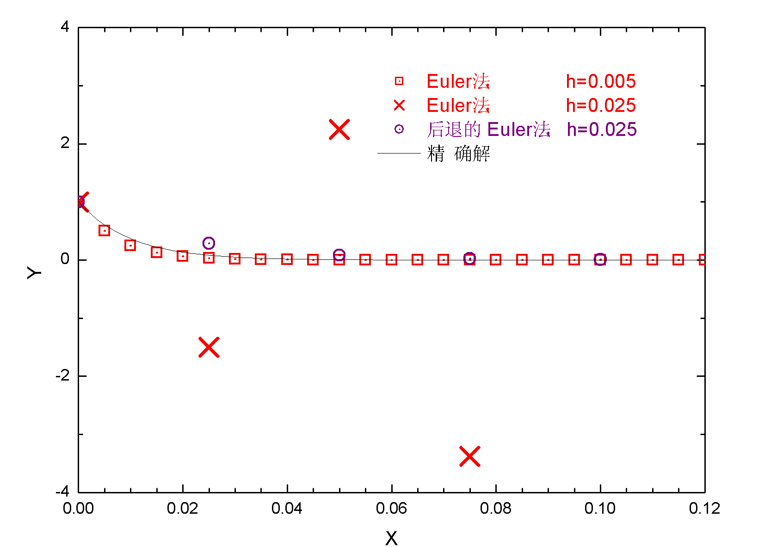
结果及比较

Slide 52
绝对稳定性与绝对稳定域

Slide 53
绝对稳定性与绝对稳定域
定义

Slide 54
绝对稳定性与绝对稳定域
例
计 算 误 差
x
0.2
0.4
0.6
0.8
1.0
h=0.1
9.28E-2
1.20E-2
1.37E-2
1.52E-4
1.69E-5
h=0.2
4.98
25.0
125.0
625.0
3125.0

Slide 55
绝对稳定性与绝对稳定域
隐式方法的优势之一

